Slide 1





BILAN DES ÉPIDÉMIES
Saison 2024-2025
Réunion d’information des filières à destination des directeurs,
médecins coordonnateurs et IDEC
Le 22 septembre 2025 à ESIS

Slide 2

Source des données régionales et nationales présentées :

Slide 3
Infections Respiratoires Aïgues

Slide 4
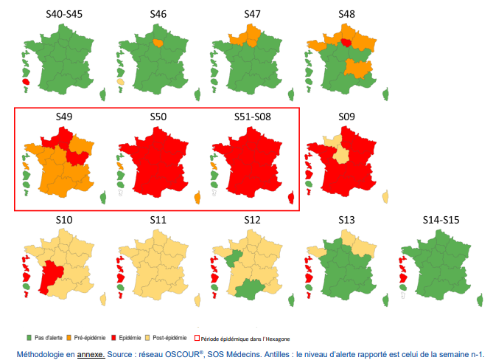
Epidémie de grippe en France
Evolution hebdomadaire des niveaux d’alerte régionaux en France, S40-2024 à S15-2025
Notes:
Épidémie précoce et d’une durée de 12 semaines
Légèrement plus importante que d'habitude

Slide 5
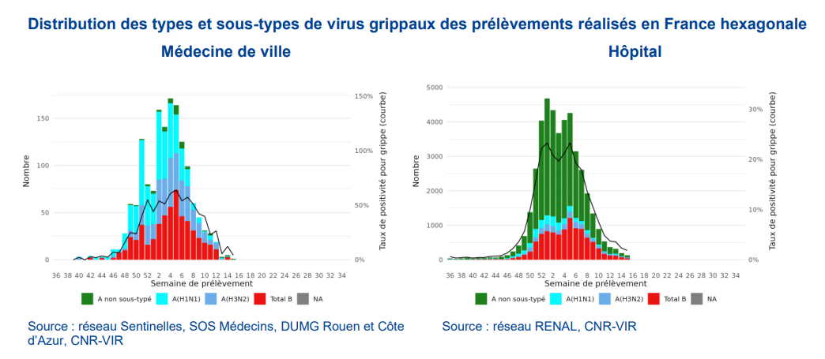
Epidémie de grippe en France
Notes:
Sur le plan virologique, l’épidémie 2024-25 a été caractérisée par une co-circulation à des niveaux élevés des trois virus grippaux saisonniers, ce qui est inhabituel. Le sous-type A(H1N1)pdm09 a légèrement prédominé par rapport au sous-type A(H3N2) et au virus B/Victoria jusqu’en S02, puis sa part a diminué progressivement au profit des deux autres.

Slide 6
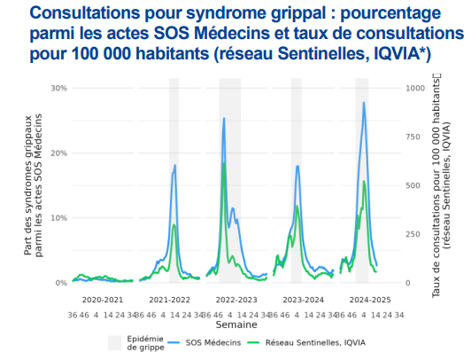
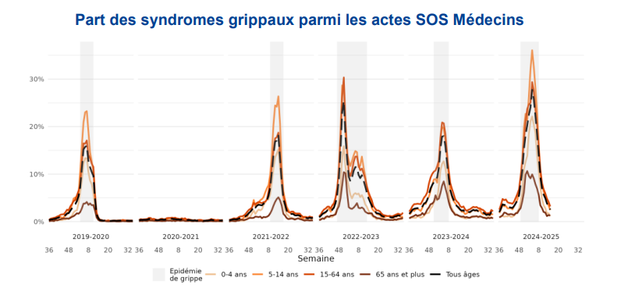
Epidémie de grippe en France
Notes:
Fort impact sur la médecine en médecine de ville
Intensité très élevée en médecine de ville, avec près de 3 millions de consultations pour syndrome grippal

Slide 7
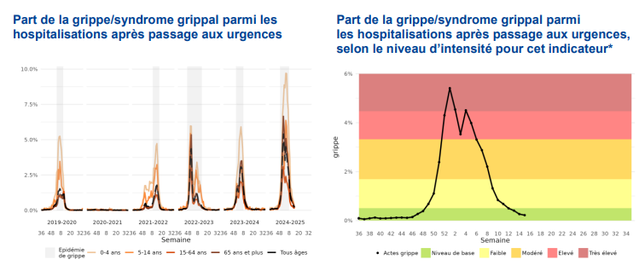
Epidémie de grippe en France
Notes:
Pic d’activité à l’hôpital atteint début janvier (S01), avec un niveau d’intensité
exceptionnellement élevé.
Sévérité marquée dans toutes les classes d’âge, mais particulièrement chez les moins de 5 ans et les plus de 65 ans.
Nombre très élevé de signalements de cas graves admis en réanimation.
Sévérité marquée dans toutes les classes d’âge, avec 29 000 hospitalisations après passage aux urgences pour grippe/syndrome grippal
Fort impact de l’épidémie en termes de mortalité, 4925 décès enregistrés imputables à la grippe.

Slide 8
Epidémie de grippe en France
  Épidémie précoce et d’une durée de 12 semaines
  Intensité très élevée en médecine de ville, avec près de 3 millions de consultations pour syndrome grippal
  Sévérité marquée dans toutes les classes d’âge, avec 29 000 hospitalisations après passage aux urgences pour grippe/syndrome grippal
  Fort impact de l’épidémie en termes de mortalité
  Couverture vaccinale estimée à 53,7% chez les 65 ans et plus, et 25,3% chez les moins de 65 ans à risque, relativement stables en comparaison avec celles de 2023-2024
  Co-circulation inhabituelle des 3 virus A(H1N1)pdm09, A(H3N2) et B/Victoria
Notes:
Efficacité modérée du vaccin tous groupes à risques et tous virus confondus (47% [IC95% :26-63]).
Efficacité
plus élevée chez les moins de 65 ans avec facteurs de risque ciblés par la vaccination
(59% [IC95% :28-76]) que chez les 65 ans ou plus (38% [IC95% :3-60]).
Profils antigéniques des virus A(H1N1) et B/Victoria sont apparentés aux souches
vaccinales. Virus A(H3N2) : profil antigénique non totalement apparenté
à la souche vaccinale 2024/25

Slide 9
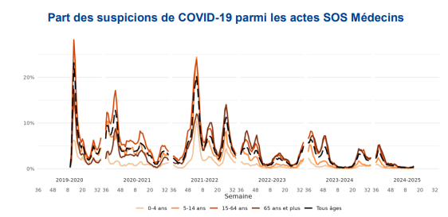
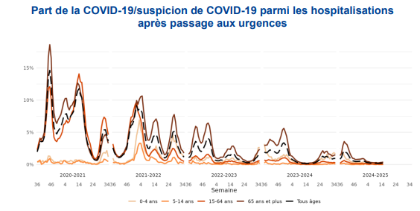
Epidémie de COVID-19
MERCI
Notes:
Activité à des niveaux faibles durant la saison hivernale 2024-25
Diminution des indicateurs depuis les pics observés en juillet et septembre 2024
Circulation majoritaire du variant KP.3.1.1 entre septembre et novembre, et XEC (recombinant KS.1.1/KP.3.3) depuis fin novembre 2024

Slide 10
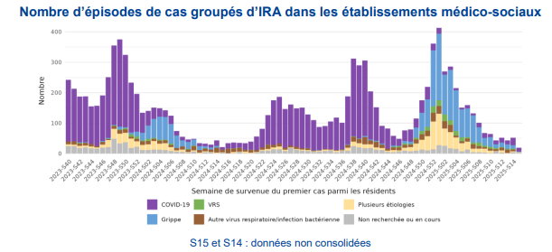
Epidémie d’IRA en établissements médico-sociaux
MERCI
  Parmi l'ensemble des épisodes d'IRA survenus en EMS, 3 764 (93%) ont fait l'objet d'une recherche étiologique, parmi lesquels 1 490 (40% vs 10% en 2023-2024) étaient exclusivement attribués à la grippe et 1 097 (29% vs 75% en 2023-2024) à la COVID-19.

Slide 11
Epidémies sur le territoire de la filière
Saison 2024-2025

Slide 12
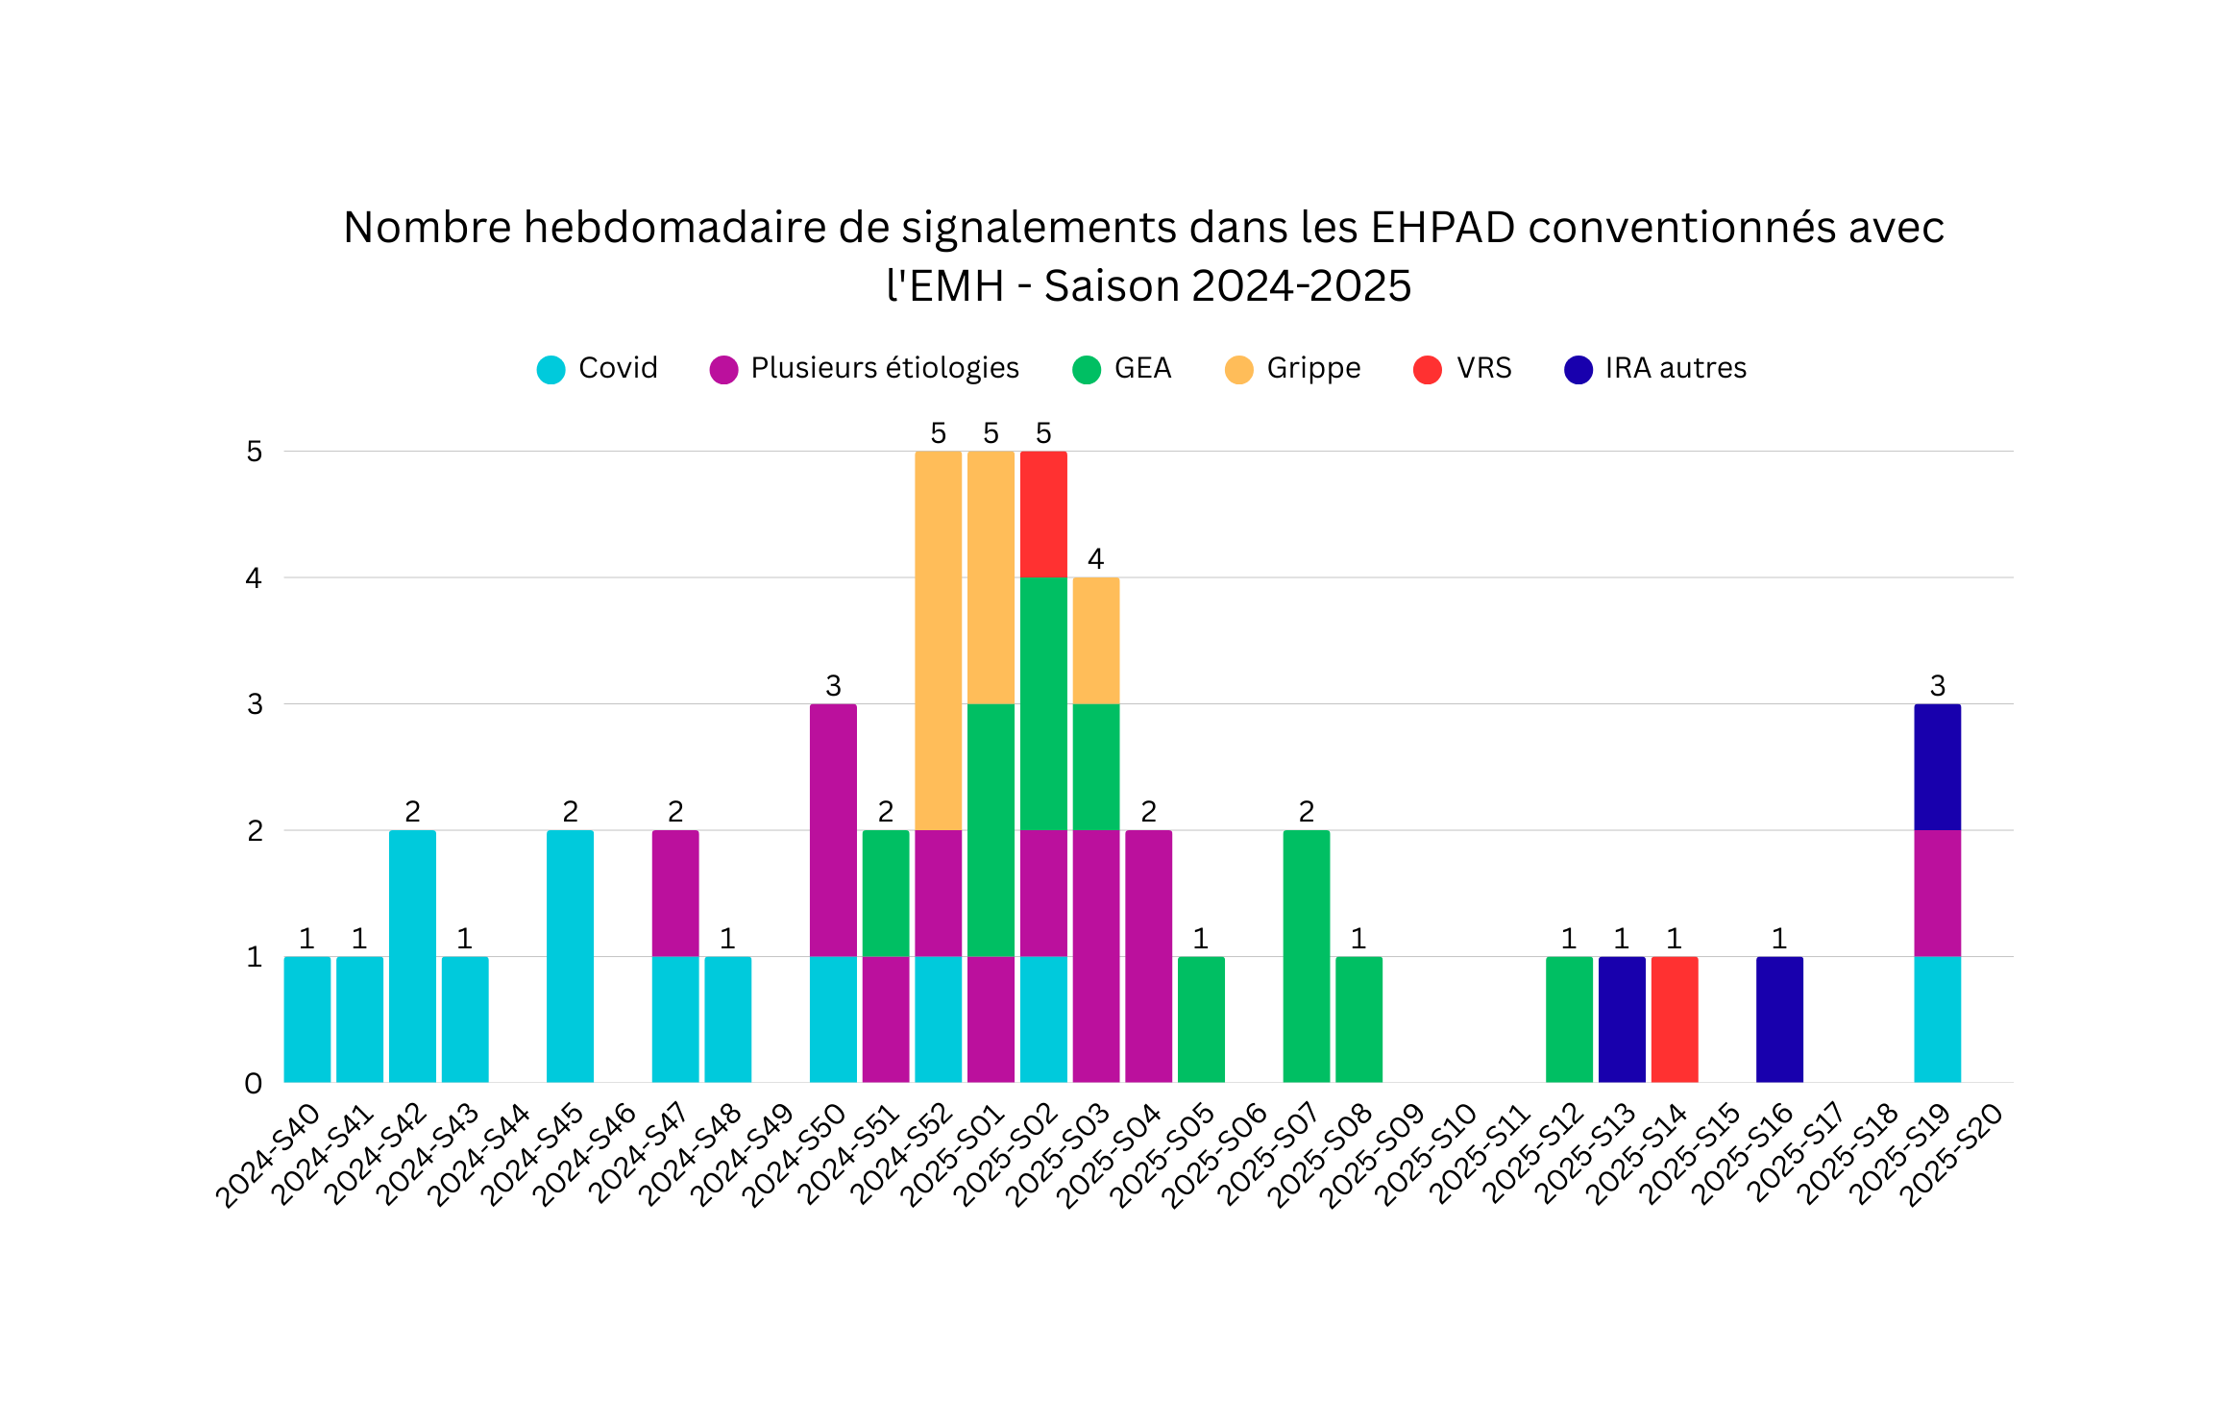

fin septembre
Mi-Mai
Notes:
30 épidémies différentes entre S50 et S08
20 épidémies d'IRA
10 de GEA

Slide 13
Infections Respiratoires Aiguës

Slide 14
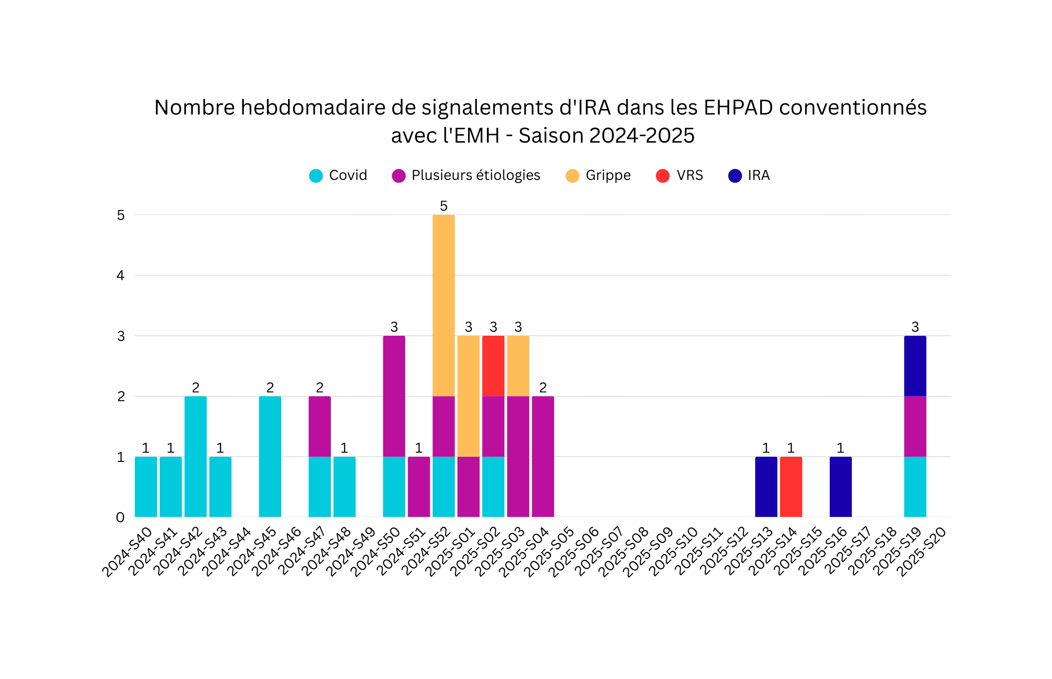
Co-circulation de Grippe/Covid-19/VRS
Notes:
Plusieurs étiologies: Grippe/covid
grippe/vrs
grippe/vrs/covid
grippe/gea
Reprise fin mars après les épidémies de GEA

Slide 15

IRA EHPAD filière - Données saison 2024-2025
36 signalements d’épidémies
  13 épidémies de Covid-19
  2 épidémies de VRS
  6 épidémies de grippe
  3 épidémies d’IRA non documentées
  12 épidémies comportant plusieurs étiologies différentes (Grippe/Covid-19/VRS/étiologies inconnues)
  Durée des épidémies : de 2 jours à 80 jours
  Taux d’attaque maximum: 52%
  Au total: 643 résidents malades soit 168 de plus que la saison précédente
  20 décès
  21 hospitalisations
Notes:
IRA au CHANGE :
1 épidémie de VRS (RSF)
1 épidémie de grippe + VRS (EHPAD Baudelaire)
5 clusters de Covid (dont 1 en EHPAD) sur la période du 01/10/2024 au 30/04/2025
Nombre total de cas de grippe documentés : 1179, dont 32 (2,7 %) cas nosocomiaux
4 décès imputables à une grippe associée aux soins.

Slide 16
Gastro-entérites aïgues

Slide 17
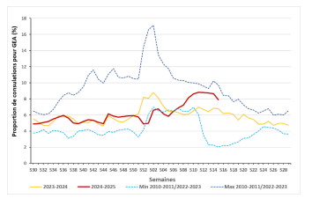
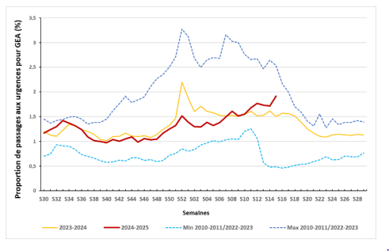
GEA au niveau national
MERCI
Proportion de consultations pour GEA, saisons 2023-2025 et minimums et maximums historiques (saison 2010-2011 à 2022-2023). Données SOS Médecins au 17/04/2025 tous âge.
Proportion de passages aux urgences pour GEA, saisons 2023-2025, et minimums et maximums historiques saison 2010-2011 à 2022-2023). Données Oscour du 17/04/2025 tous âge.

Slide 18
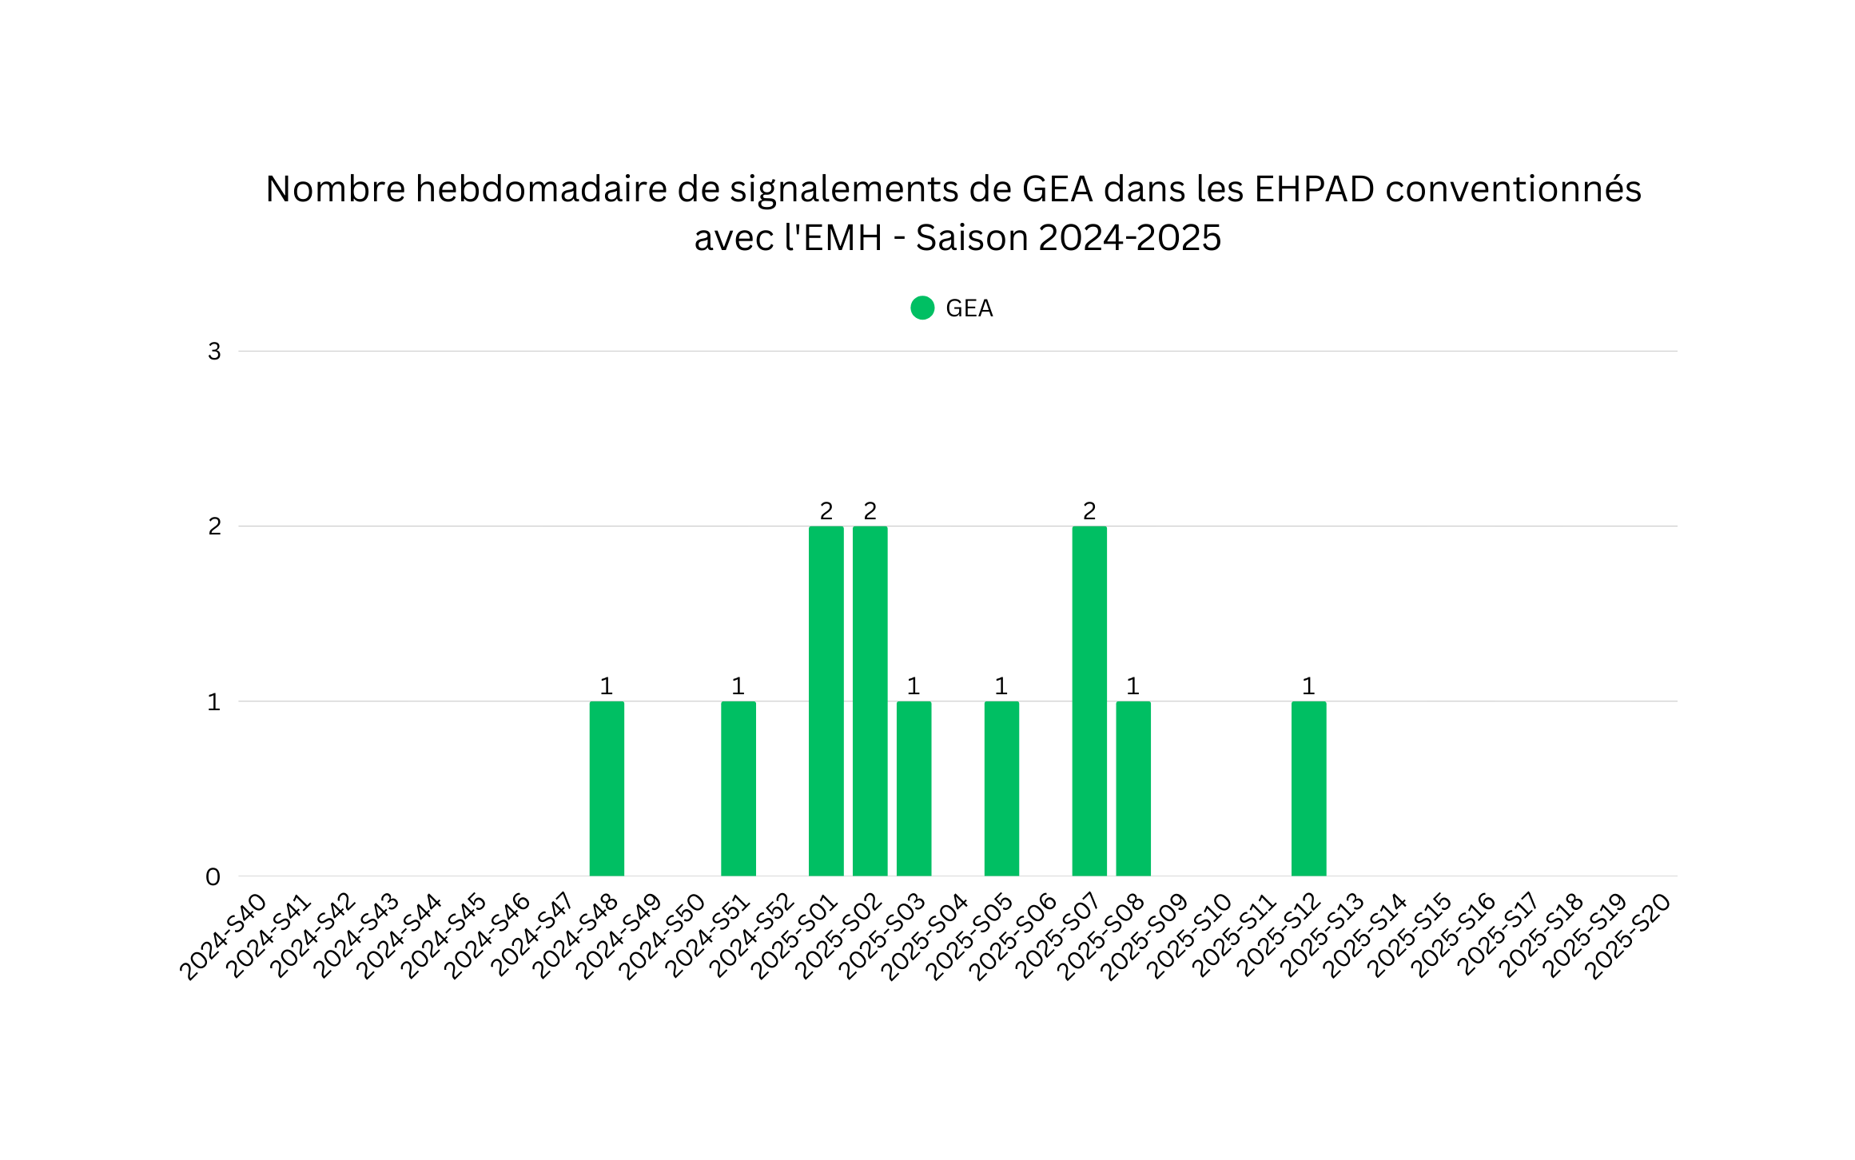

Slide 19

GEA EHPAD filière - Données saison 2024-2025
12 signalements dont 2 épidémies à Norovirus, 10 épidémies non documentées
  Durée de 8 à 35 jours
  Taux d’attaque de 22 à 66%
  283 résidents cas versus 195 en 2023-2024 pour 11 signalements
  4 hospitalisations
  1 décès

Slide 20
Merci pour votre écoute

